Slide 1
KLAIPĖDOS M. LOPŠELIS-DARŽELIS ,,LIEPAITĖ’’ PRIEŠMOKYKLINĖ ,,ŽVAIGŽDUČIŲ’’ GRUPĖ PROJEKTAS ,,VIRTUVĖS ŠEFO DIENA’’
Priešmokyklinio ugdymo pedagogė
Laima Kargajevienė

Slide 2
Motyvas kilo iš vaikų kalbos apie morką, kurią į grupę atnešė viena mergaitė. Diskusijose, pokalbiuose buvo renkama informacija, vaikų idėjos apie morką ,,Kuom morka skiriasi iš kitų daržovių?’’.
Tikslas:
pakloti vaikų jutiminio suvokimo pamatus, rengiant juos tolimesniam ugdymosi procesui.
Uždaviniai:
žadinti vaiko smalsumą;
vaiko polinkį tyrinėti;
atskleisti sritis, kuriomis nuoširdžiai domėtųsi.

Slide 3
Metodai:
diskusijos, pokalbiai, žaidimai, kūrybinė – meninė veikla.
Vykdytojai:
priešmokyklinės ,,Žvaigždučių’’ grupės vaikai, grupės auklėtoja Laima Kargajevienė, grupės auklytė Edita Kniečiūnaitė.
Partneriai:
grupės tėveliai.
Vykdymo laikas:
2014-10-01/11-30

Slide 4
Darbo eiga:
Pirma savaitė – informuoti tėvus apie vykstantį projektą, rinkti idėjas apie morką, kaupti įvairią literatūrą.
Antra savaitė – kurti meninius darbelius, surengti darbelių parodėlę, žaisti įvairius žaidimus.
Trečia savaitė – rašyti raides, žodžius, receptus, kurti eilėraščius.
Ketvirta savaitė – kurti darbelius iš tešlos, gaminti, kepti pyragus.
Laukiamas rezultatas:
vaikų kūrybiškumo ir atsakomybės ugdymas, komandinio darbo suvokimas, eksperimentai su tešla.

Slide 5
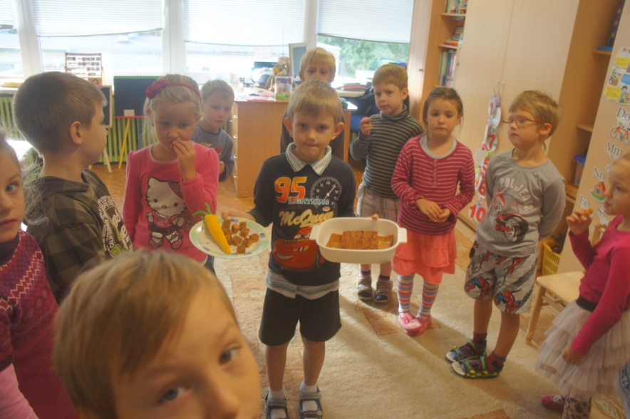
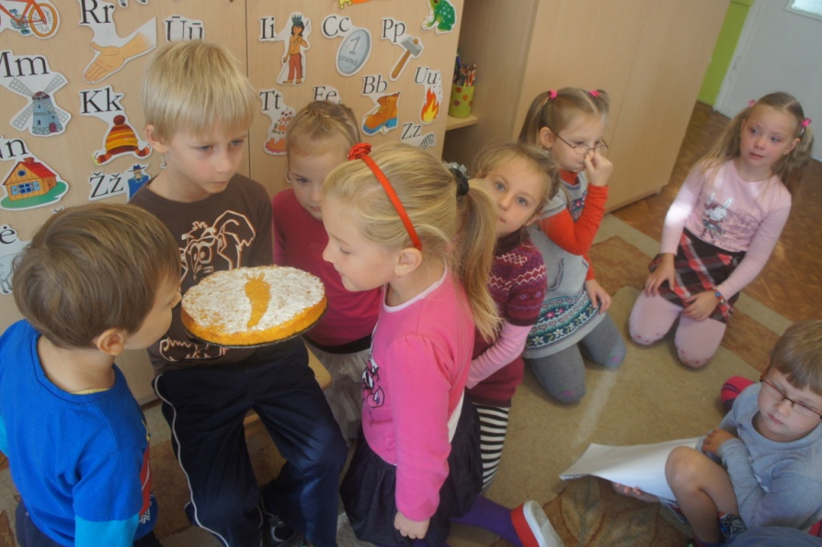
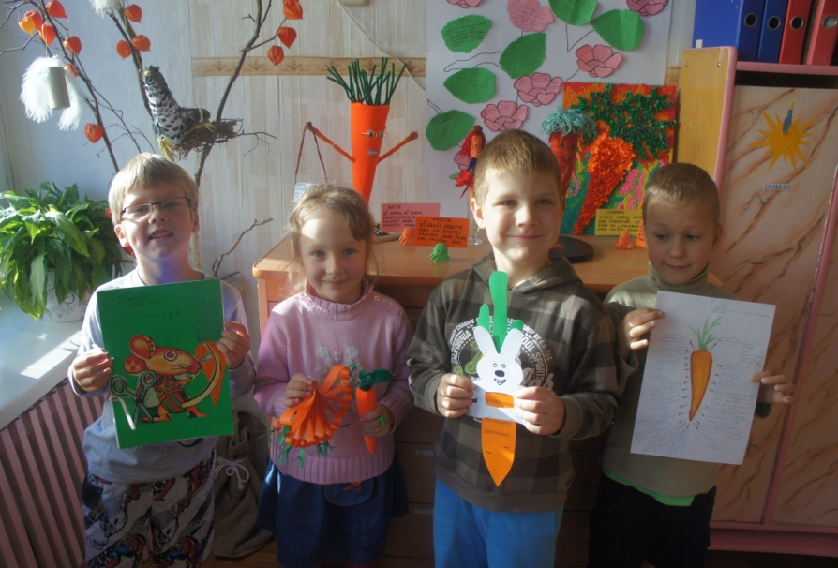
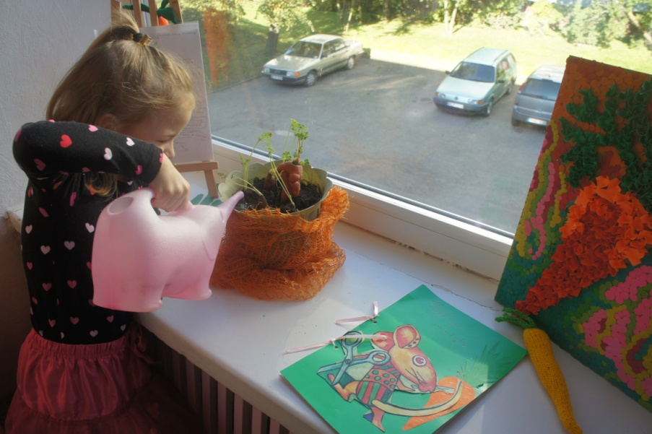

Slide 6
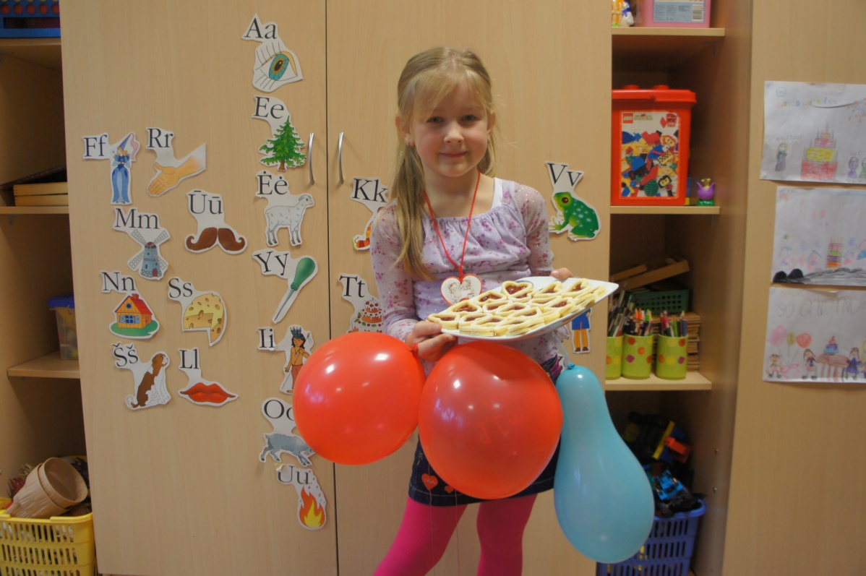
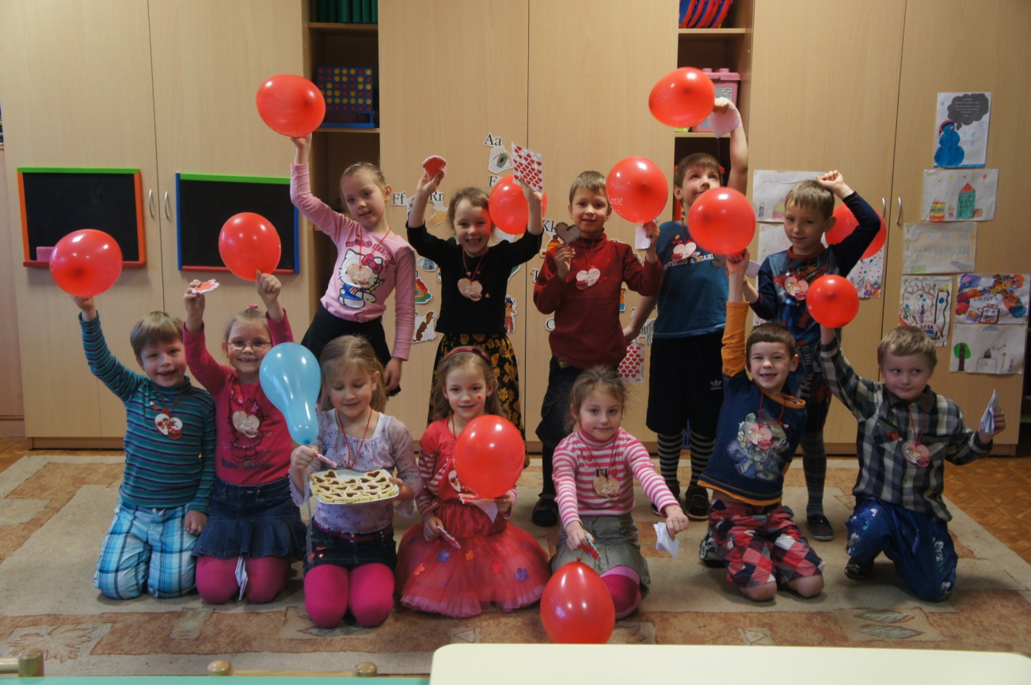

Slide 7
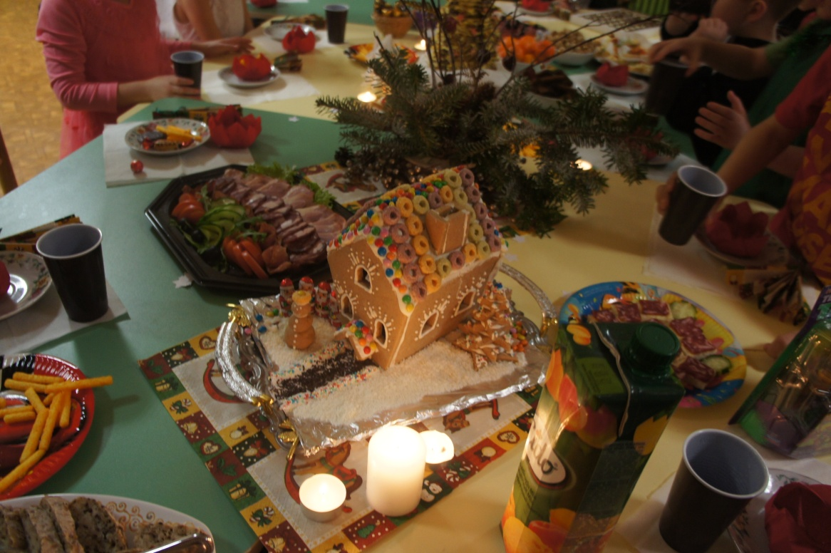
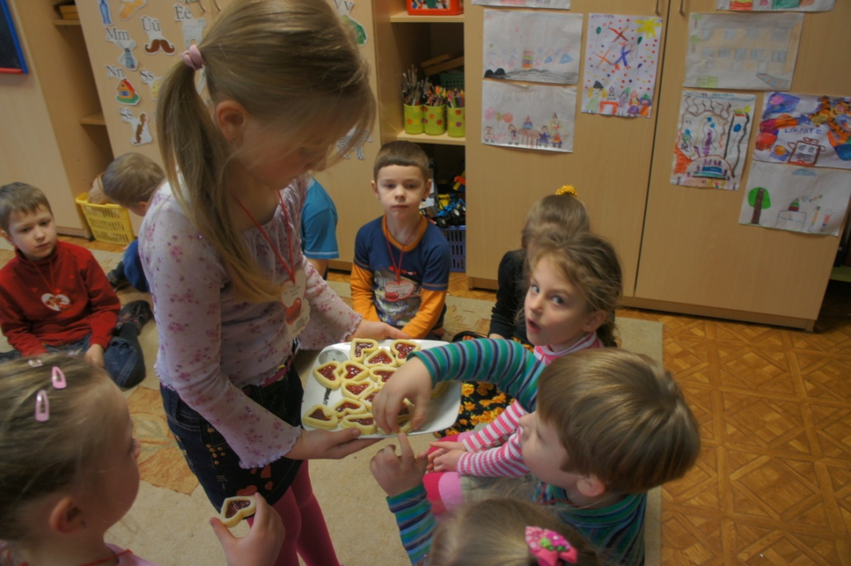

Slide 8
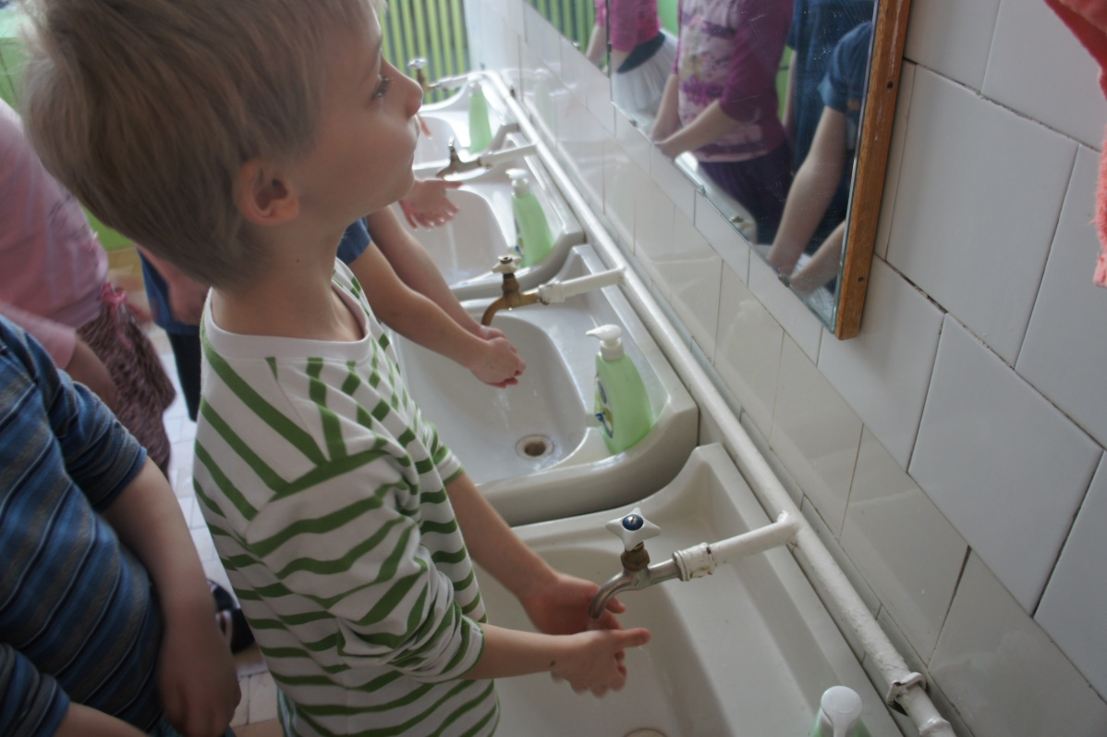

Slide 9
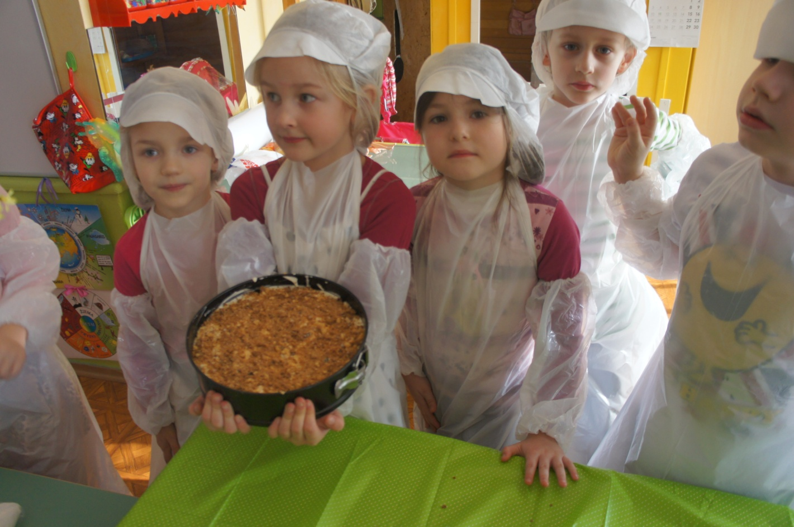
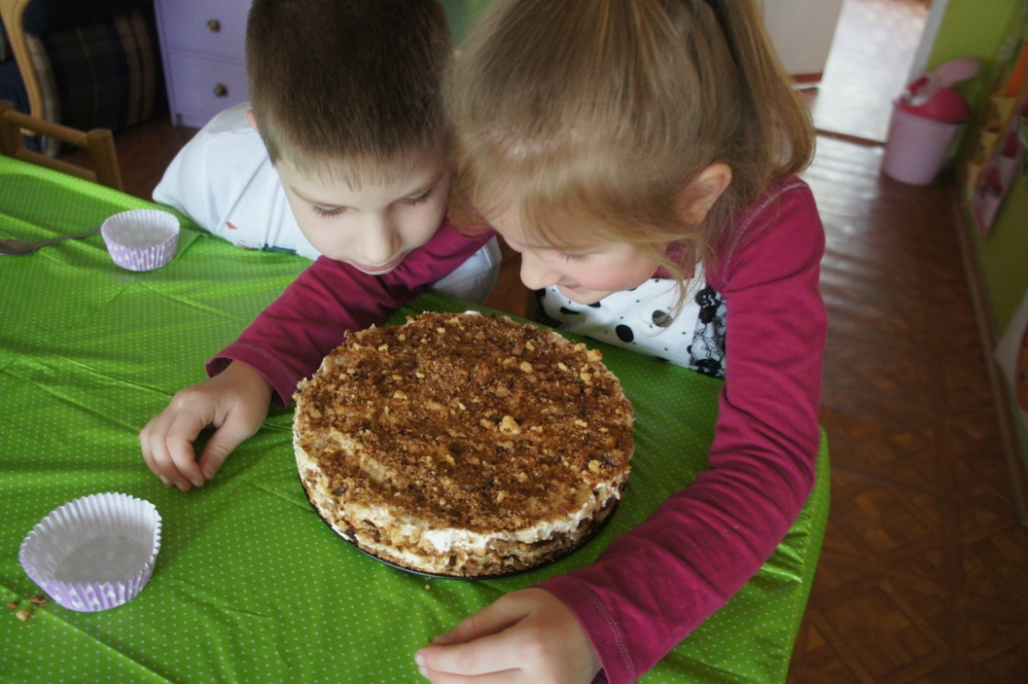

Slide 10
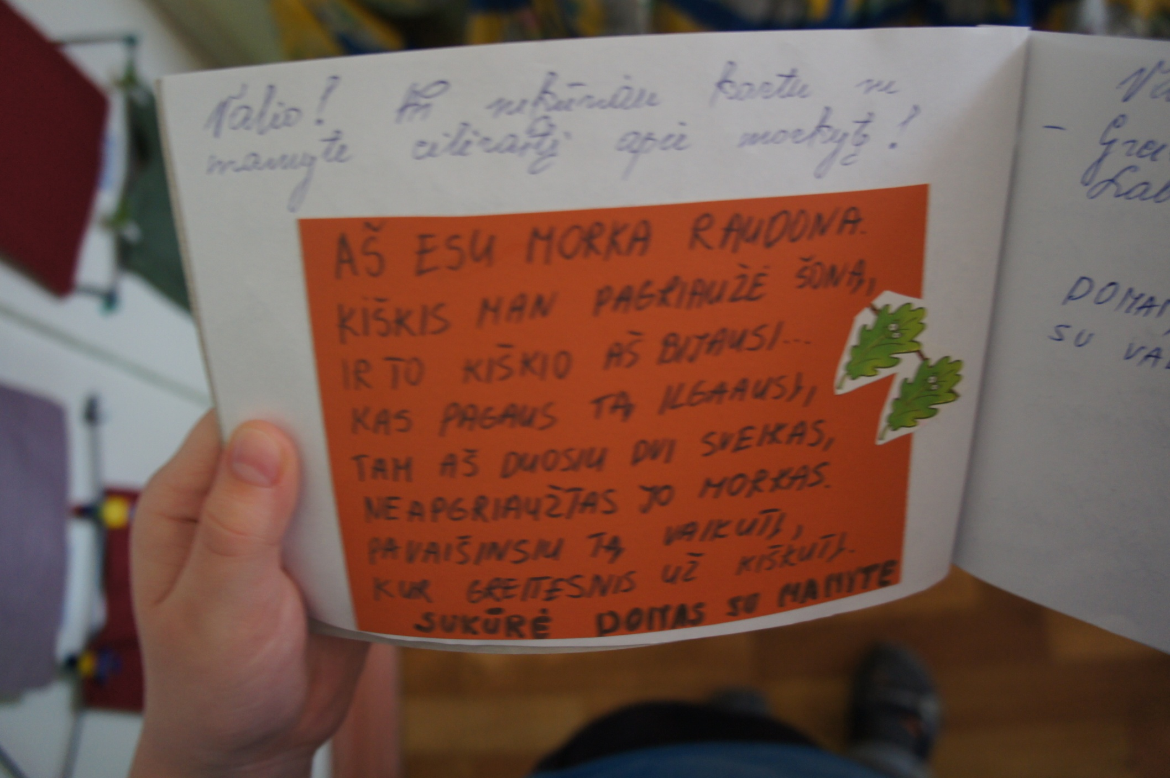

Slide 11
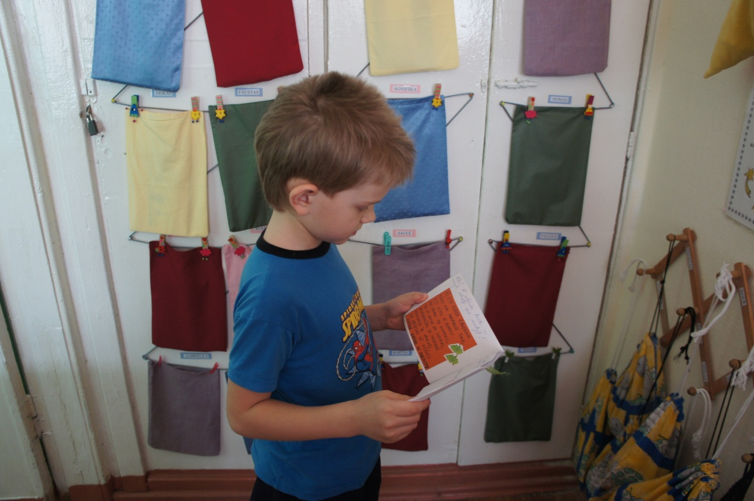
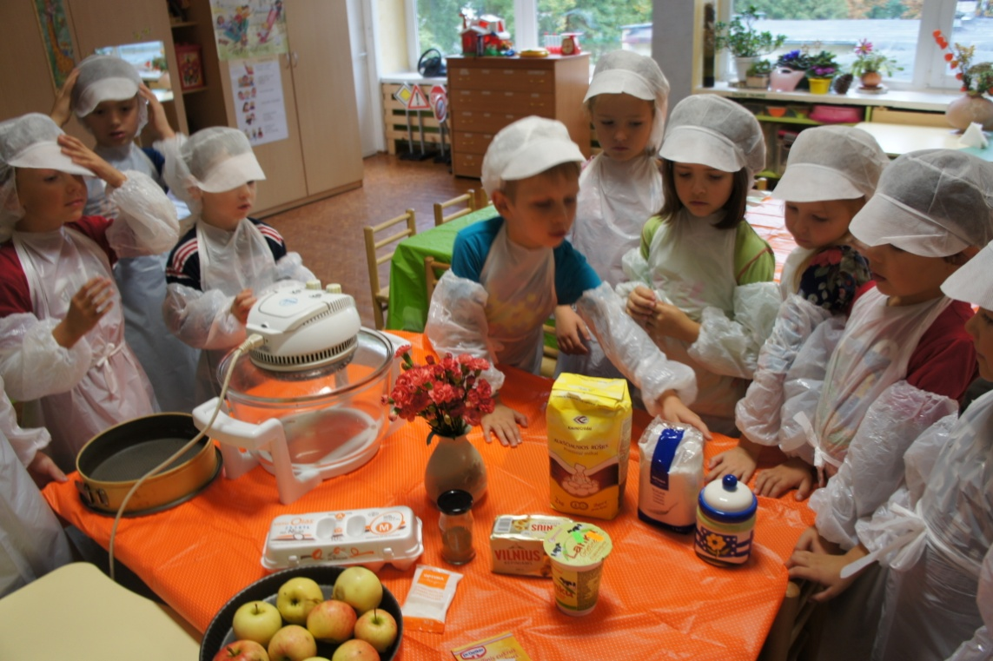

Slide 12
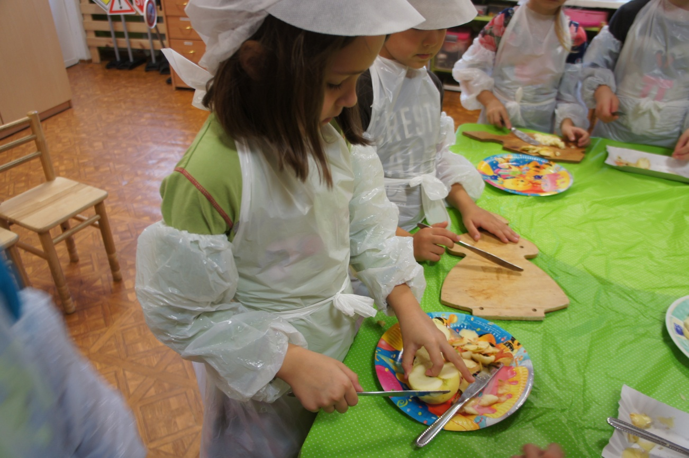
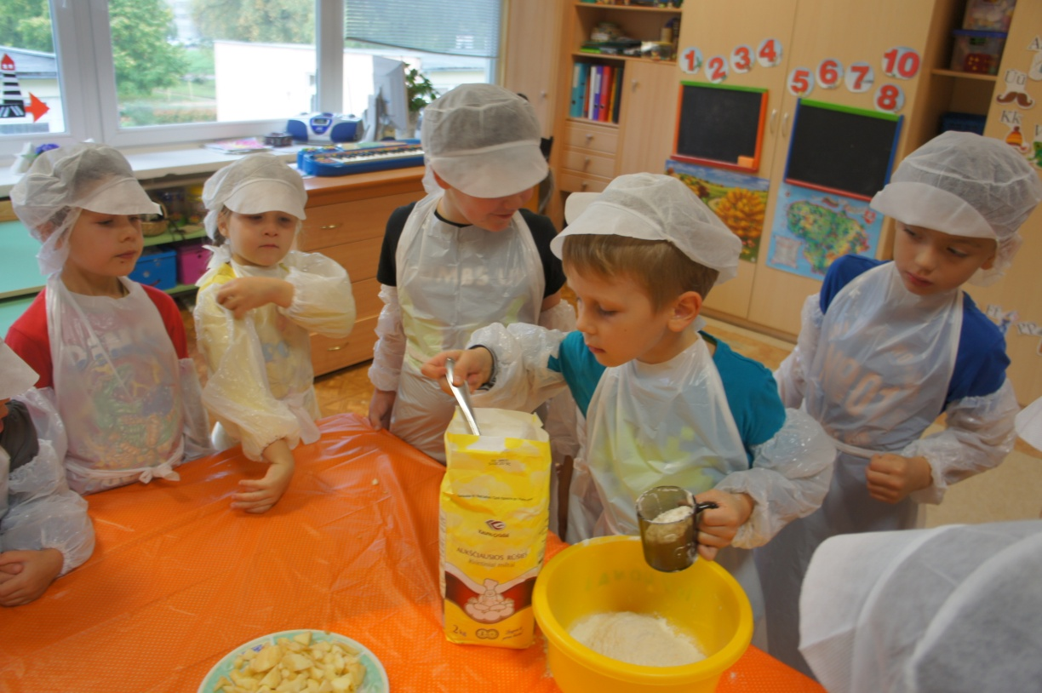

Slide 13
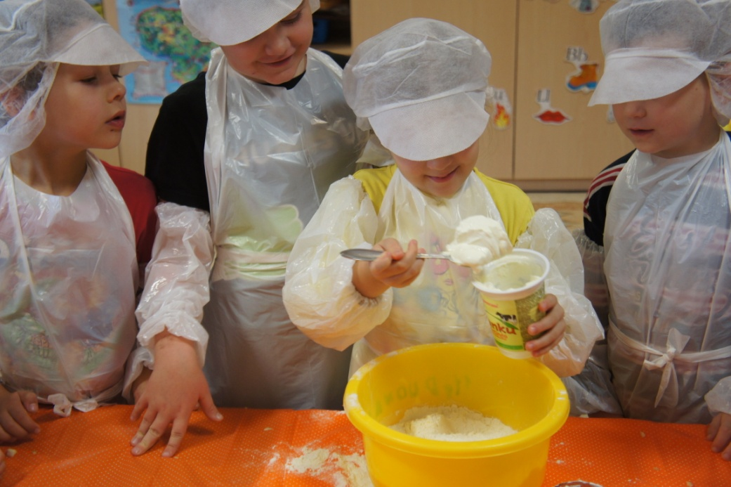
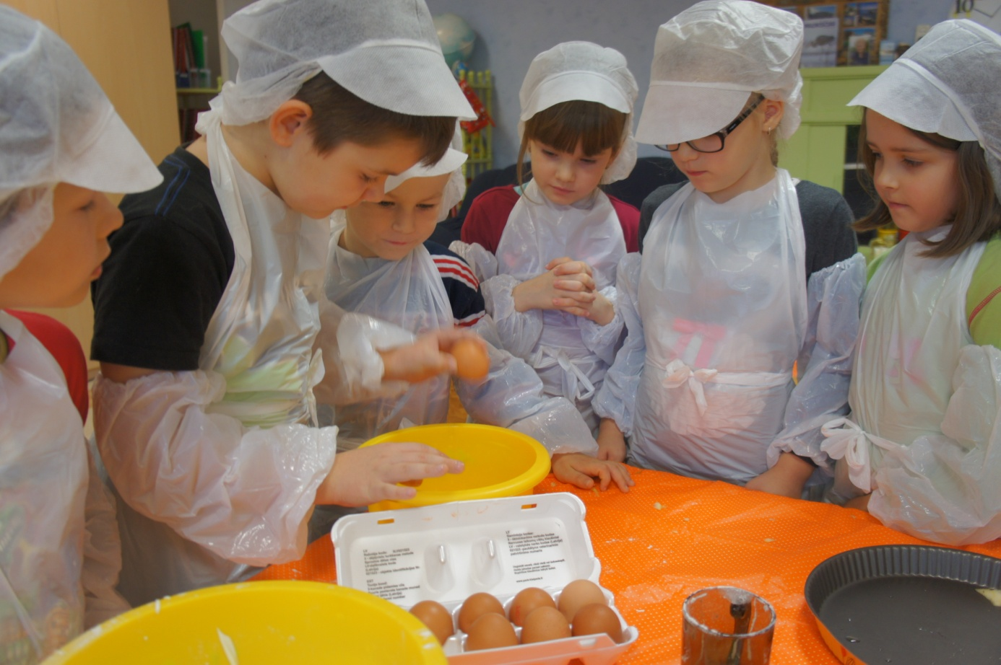

Slide 14
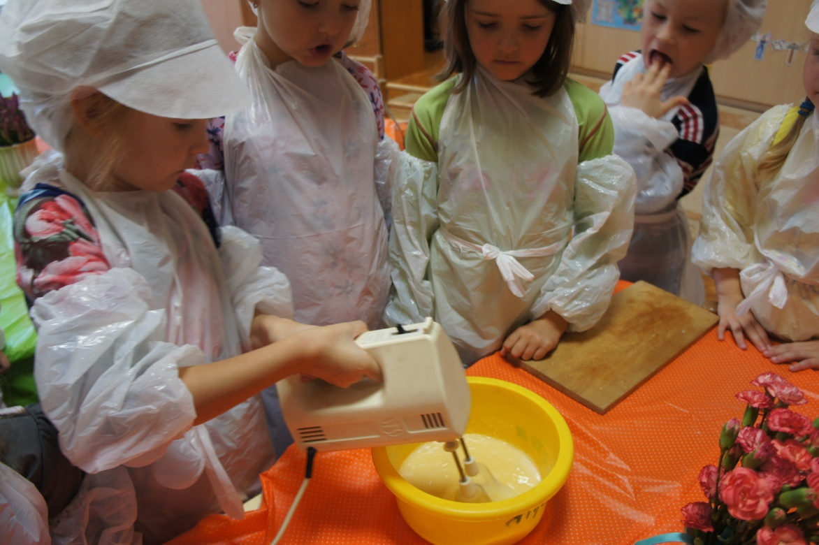
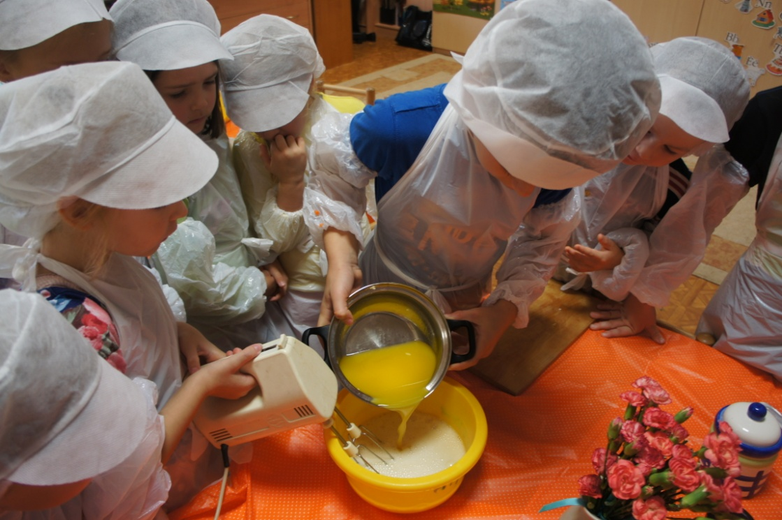
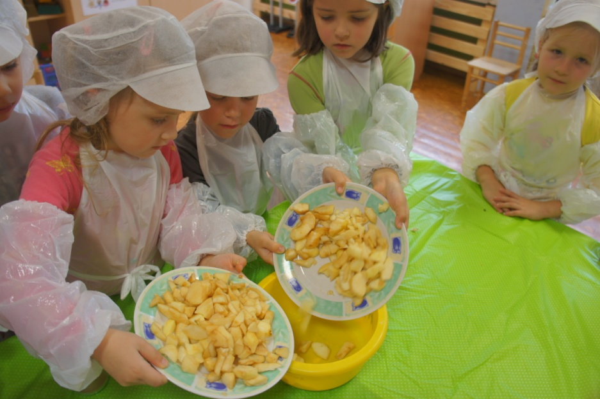

Slide 15
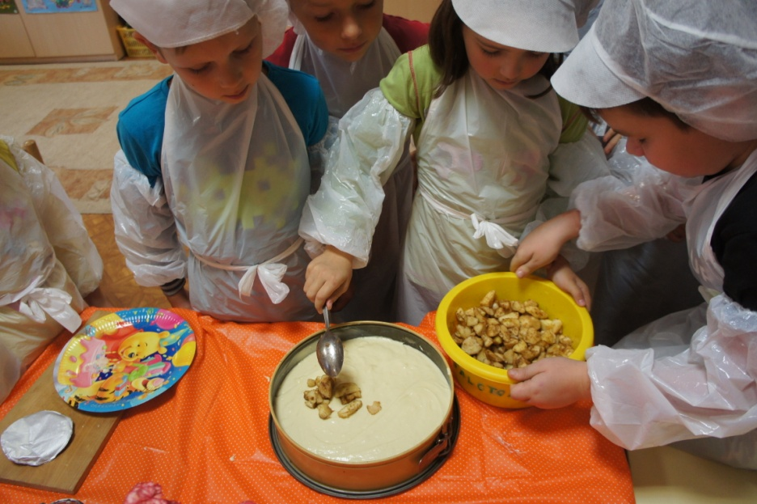
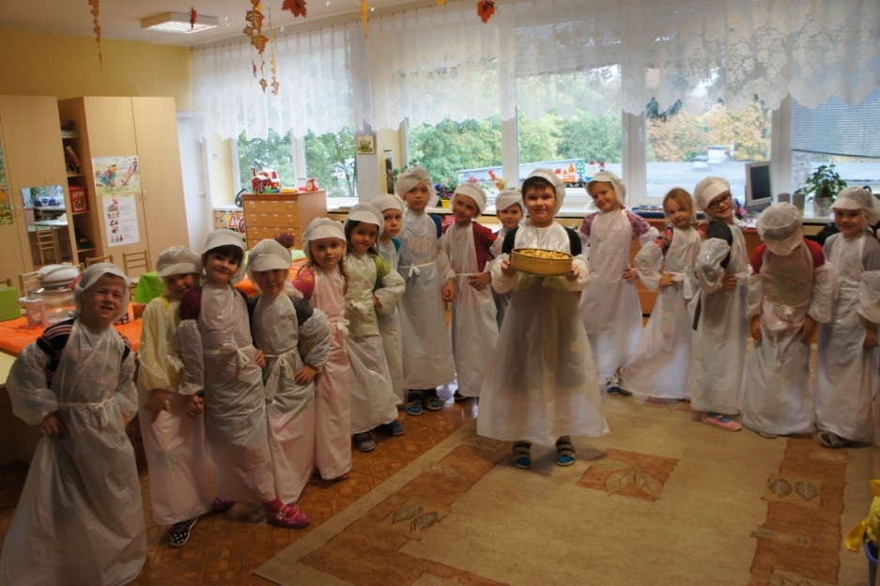
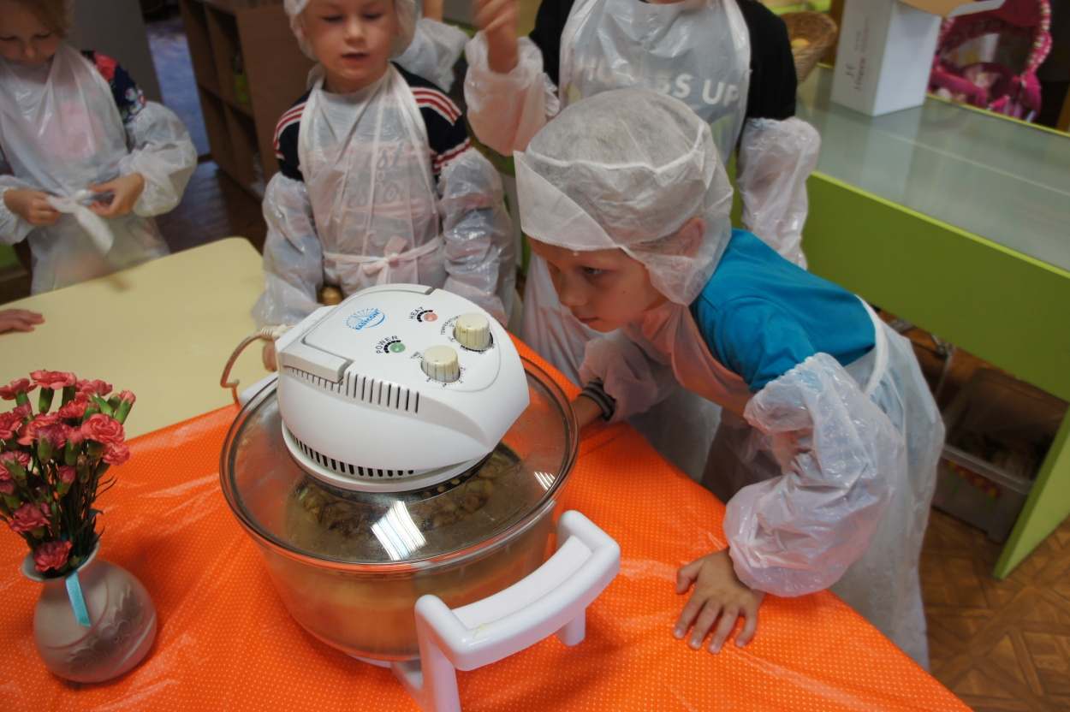

Slide 16
Išvada:
Pyrago kepimas – svarbi veikla: pasiruošimas kepimui, produktų maišymas, rezultato sulaukimas ir pasimėgavimas. Šio proceso metu tobulėja kalba (aiškiai ir taisyklingai pavadinti produktai, pyrago kepimo veiksmai) ir stiprinami socialiniai įgūdžiai (užduočių vygdymas, atsakomybė), skatinama vaikų motyvacija, asmeninis aktyvumas ir koncentracija, tobulinama smulkioji motorika.

Slide 17
,,Dalindamiesi – turtėjame!
Jei mintys, žodžiai ir darbai sutampa’’
G.Šeibokienė
Parengė Laima Kargajevienė

